Slide 1
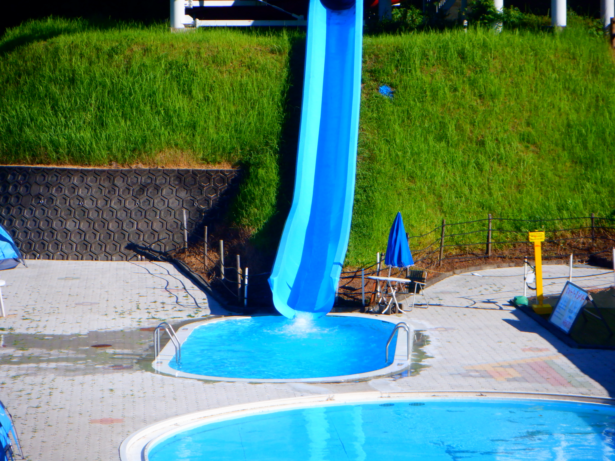
湧水プールは
8月8日（土）13時より
営業いたします。

